Slide 1
De l’e-voting au smartvoting Faculté de droit, des sciences criminelles et d’administration publique, cérémonie d’ouverture des cours, mardi 19 septembre 2017
Prof. Andreas Ladner, IDHEAP

Slide 2
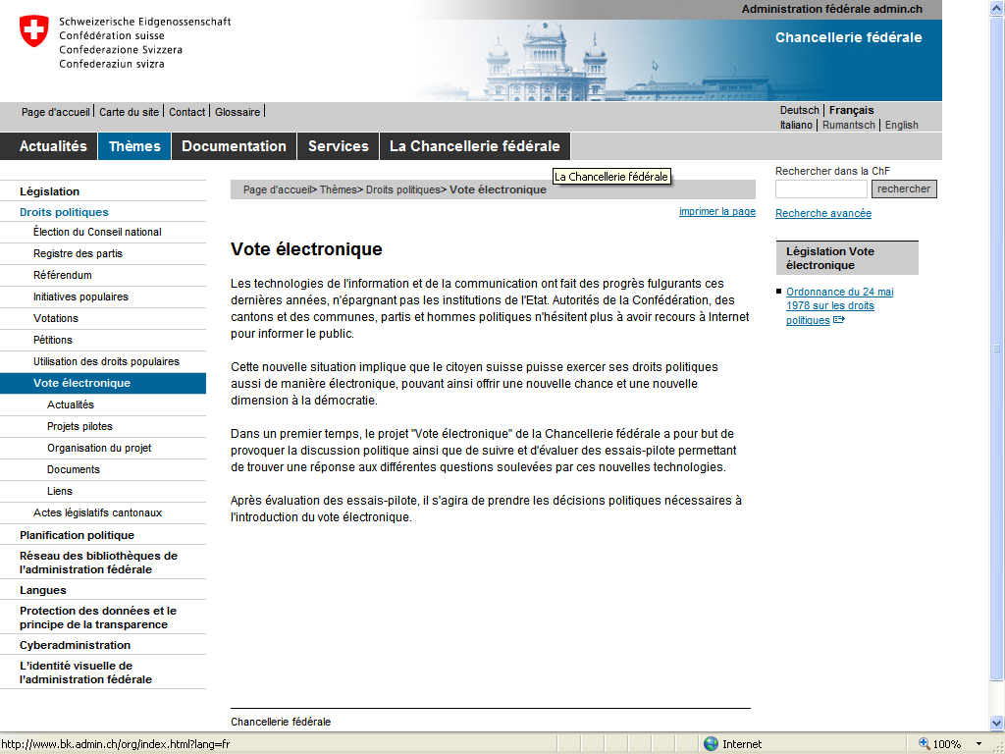

Slide 3
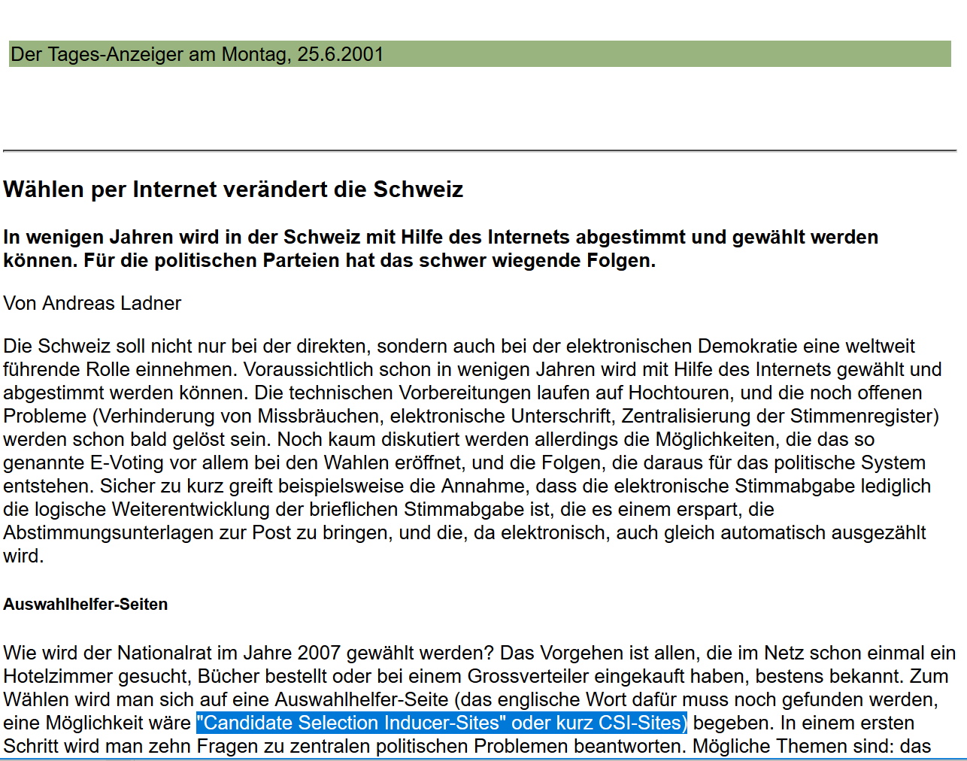
VAAs

Slide 4
Le Conseil fédéral décide le 5 avril 2017 …

Slide 5
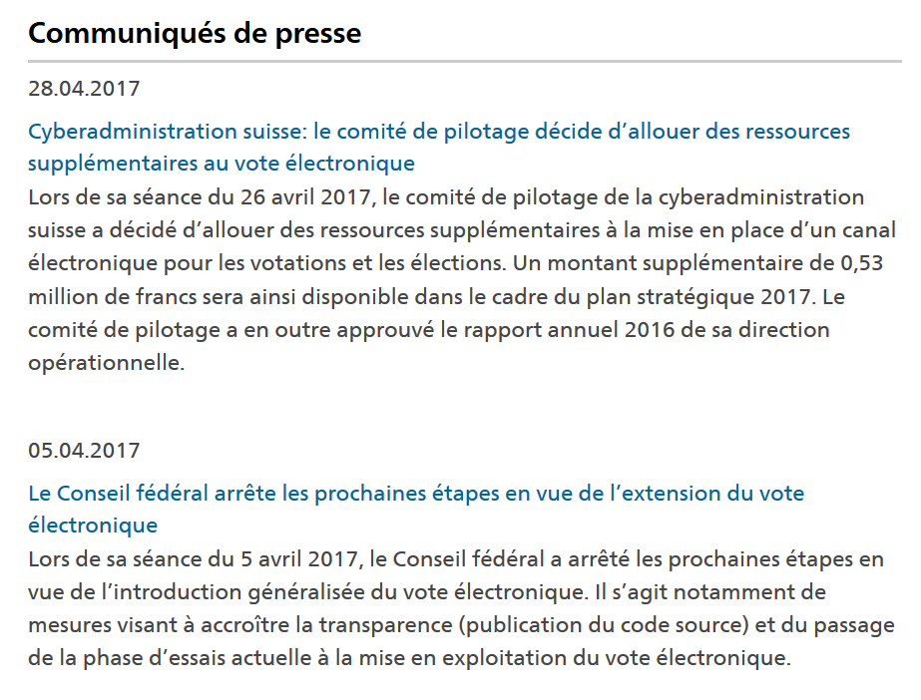
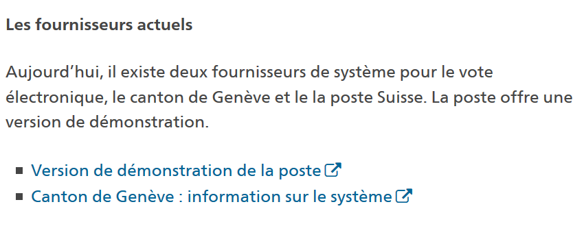
… les prochaines étapes en vue de l’introduction généralisée du vote électronique.

Slide 6
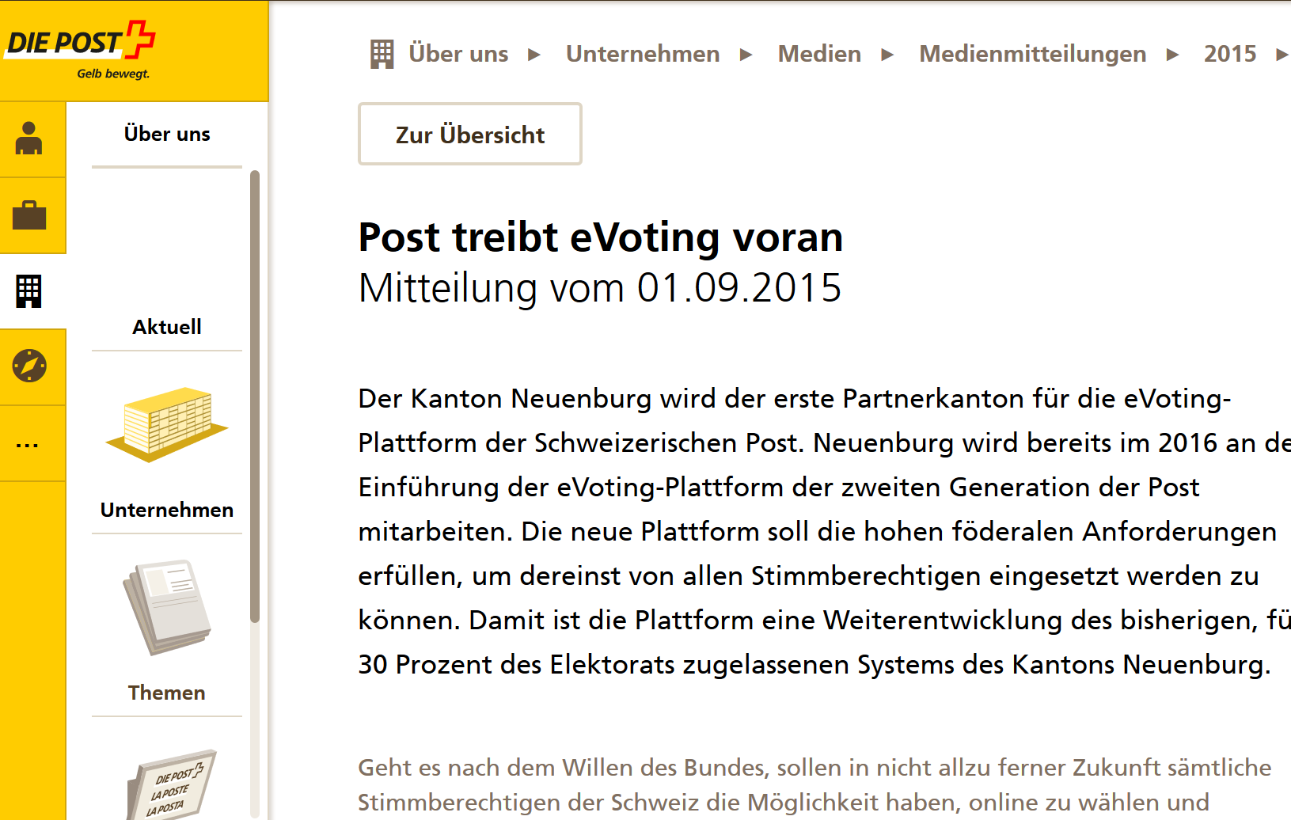

Slide 8
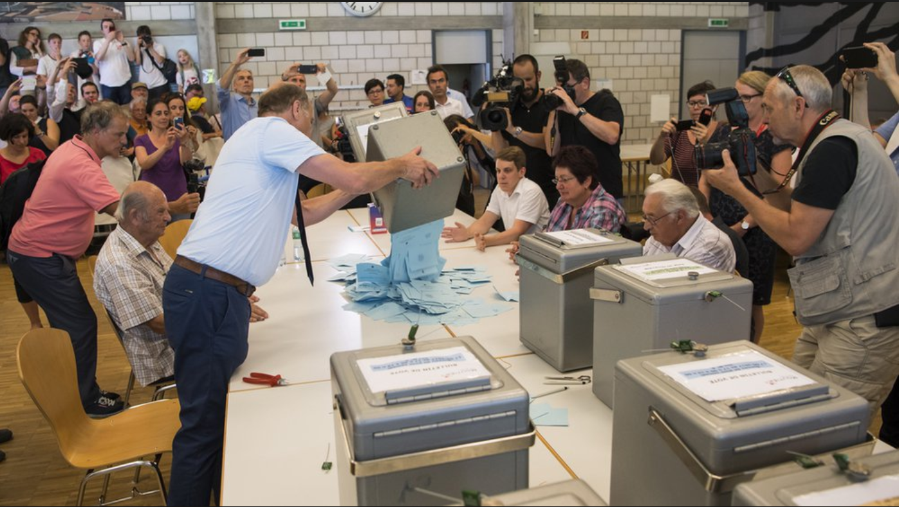

Slide 9
Internet et démocratie
Optimistes
Alarmistes
Relativistes
(Pour la nouvelle génération Internet (2.0 notamment), Internet est quelque chose de normal. La question qui se pose est plutôt la suivante: «Quels sont les principaux atouts d’Internet pour la démocratie sur les plans théorique et empirique?» (voir Meisselbach 2009: 6)).

Slide 10
Démocratie
(Du grec δημοκρατία, composé de δήμος dēmos «peuple» et de κρατία, kratía «pouvoir, domination, force»), désigne la souveraineté du peuple, le pouvoir de la majorité.

Slide 11
Formule de Gettysburg (Abraham Lincoln, 1863)
«government of the people, by the people, for the people»
Le pouvoir vient du peuple et est exercé par le peuple lui-même, dans son propre intérêt.
Reprise de la formule de Périclès: «le gouvernement du peuple, par le peuple et pour le peuple».

Slide 12
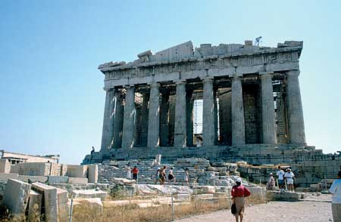
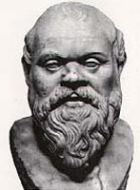
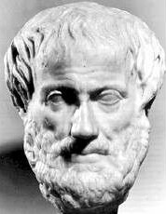
Démocratie (1)

Slide 13
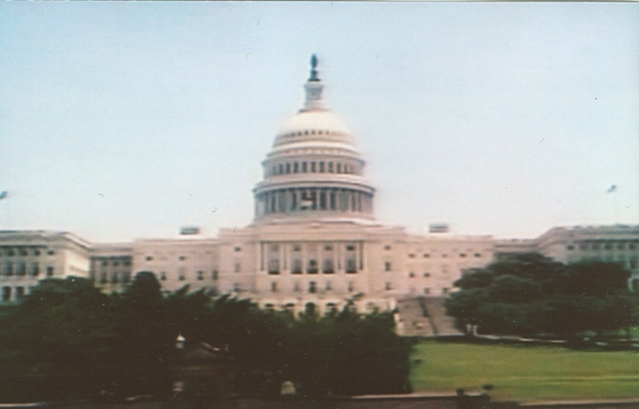
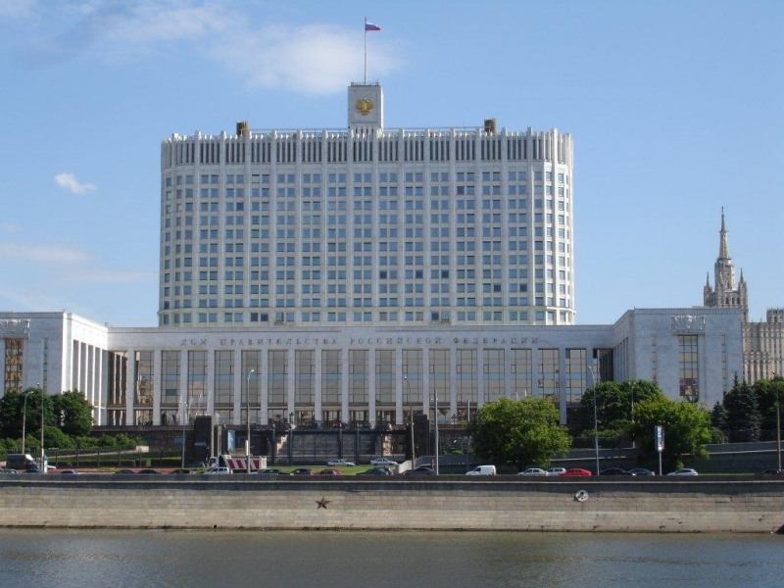
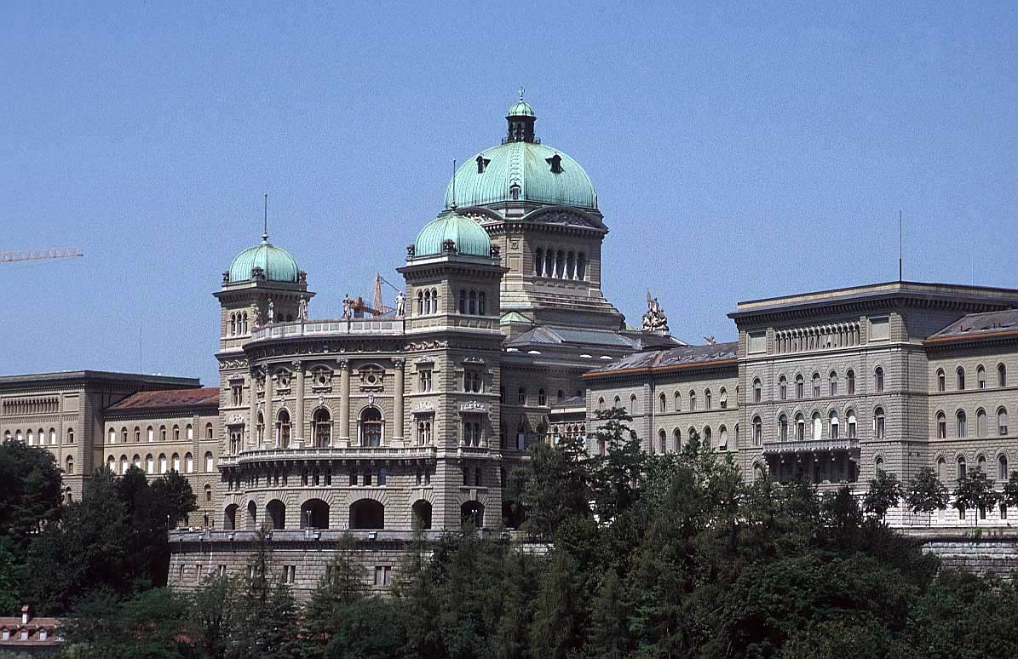
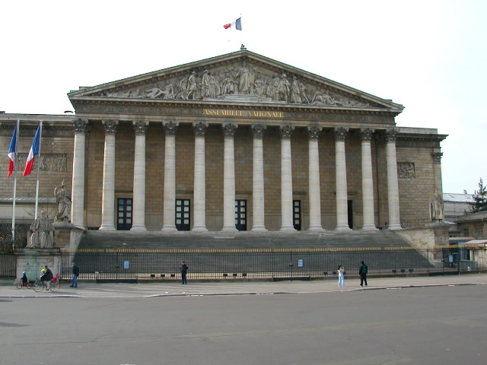
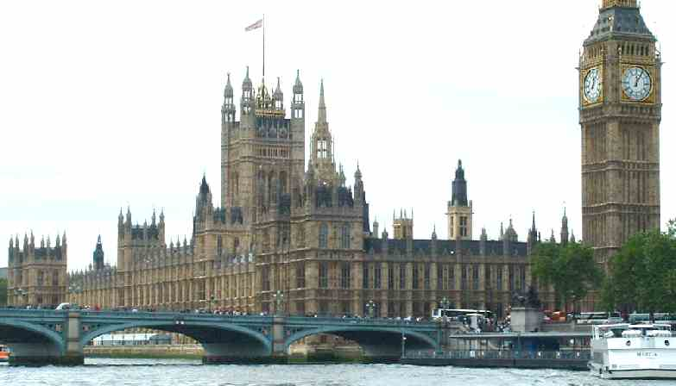
Les Etats-Nations nous amènent la démocratie représentative (2)

Slide 14
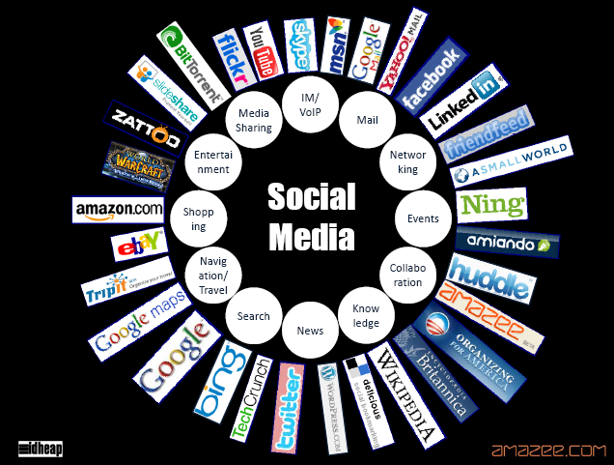
Médias sociaux = web 2.0 = démocratie (3)

Slide 16
Démocratie 3.0
Démocratie 3.0 = synthèse de la démocratie antique et de la démocratie moderne
Les citoyennes et citoyens (des pays les plus divers) se réunissent dans l’agora virtuelle et tiennent eux-mêmes les rênes de la société (= poursuite de la compréhension athénienne de la démocratie, compte tenu de l’éloignement géographique et de la forte densité de population).

Slide 17
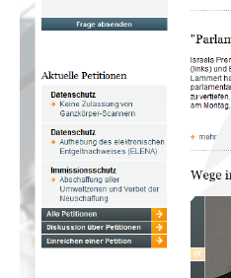
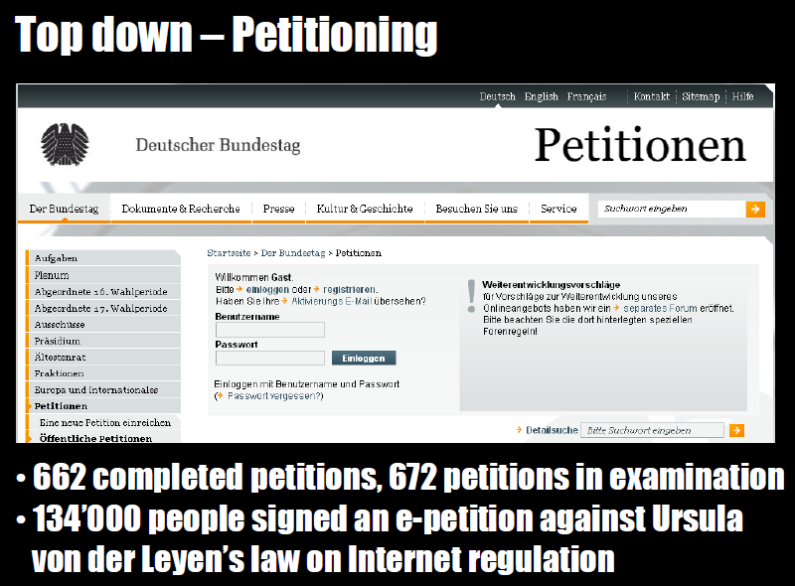
www.bundestag.de
Text

Slide 18
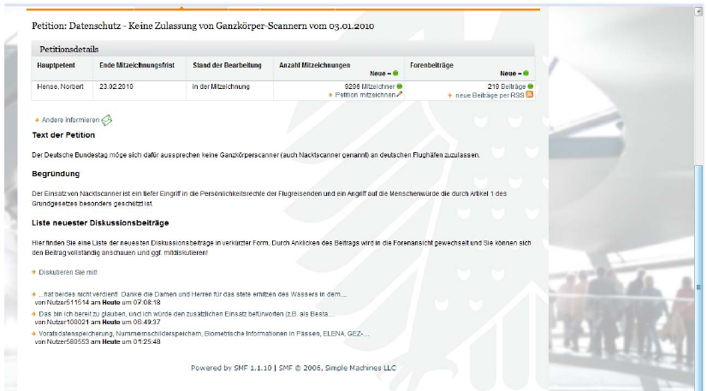
Pétition contre les scanners corporels

Slide 19
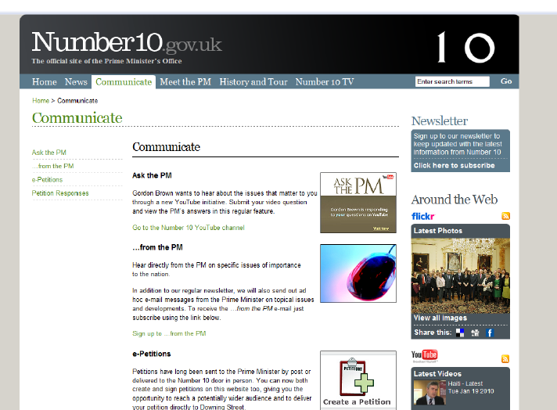
www.number10.gov.uk/communicate

Slide 20
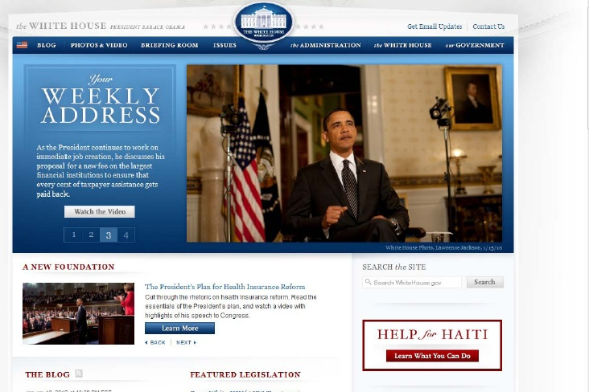
www.barackobama.com et www.whitehouse.gov

Slide 21
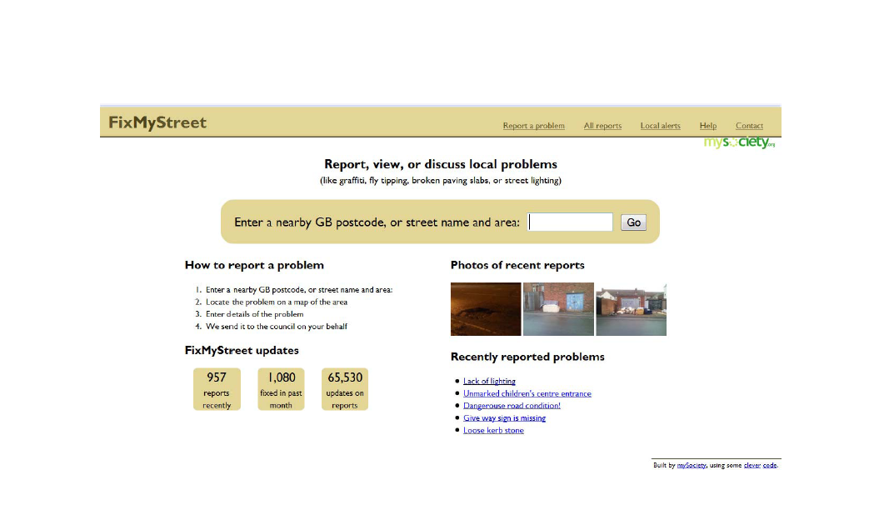
www.fixmystreet.com

Slide 22
Web 2.0: campagnes contre des personnalités politiques

Slide 23
Campagnes de référendum

Slide 24
www.amazee.com

Slide 25
Et si la démocratie en ligne s’adressait au cœur de la démocratie?

Slide 26
Les élections !!!
www.smartvote.ch

Slide 27
E-Democracy and elections: Three different spheres
Pre-Voting
Sphere
Voting
Sphere
Post-Voting
Sphere
Opinion formation
Websites, blogs, etc.
Voting assistance tools
⇒ smartvote
Act of voting
E-voting
Monitoring
MP/party activities
⇒ smartmonitor

Slide 28
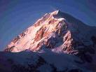
Creuser un tunnel
Smartvote
Le vote électronique

Slide 29
Voter – tâche difficile

Slide 30
Elections 2015 (conseil national)
Par exemple ZH: 35 listes, 873 candidats (CH: 422 listes, candidats 3788)

Slide 31
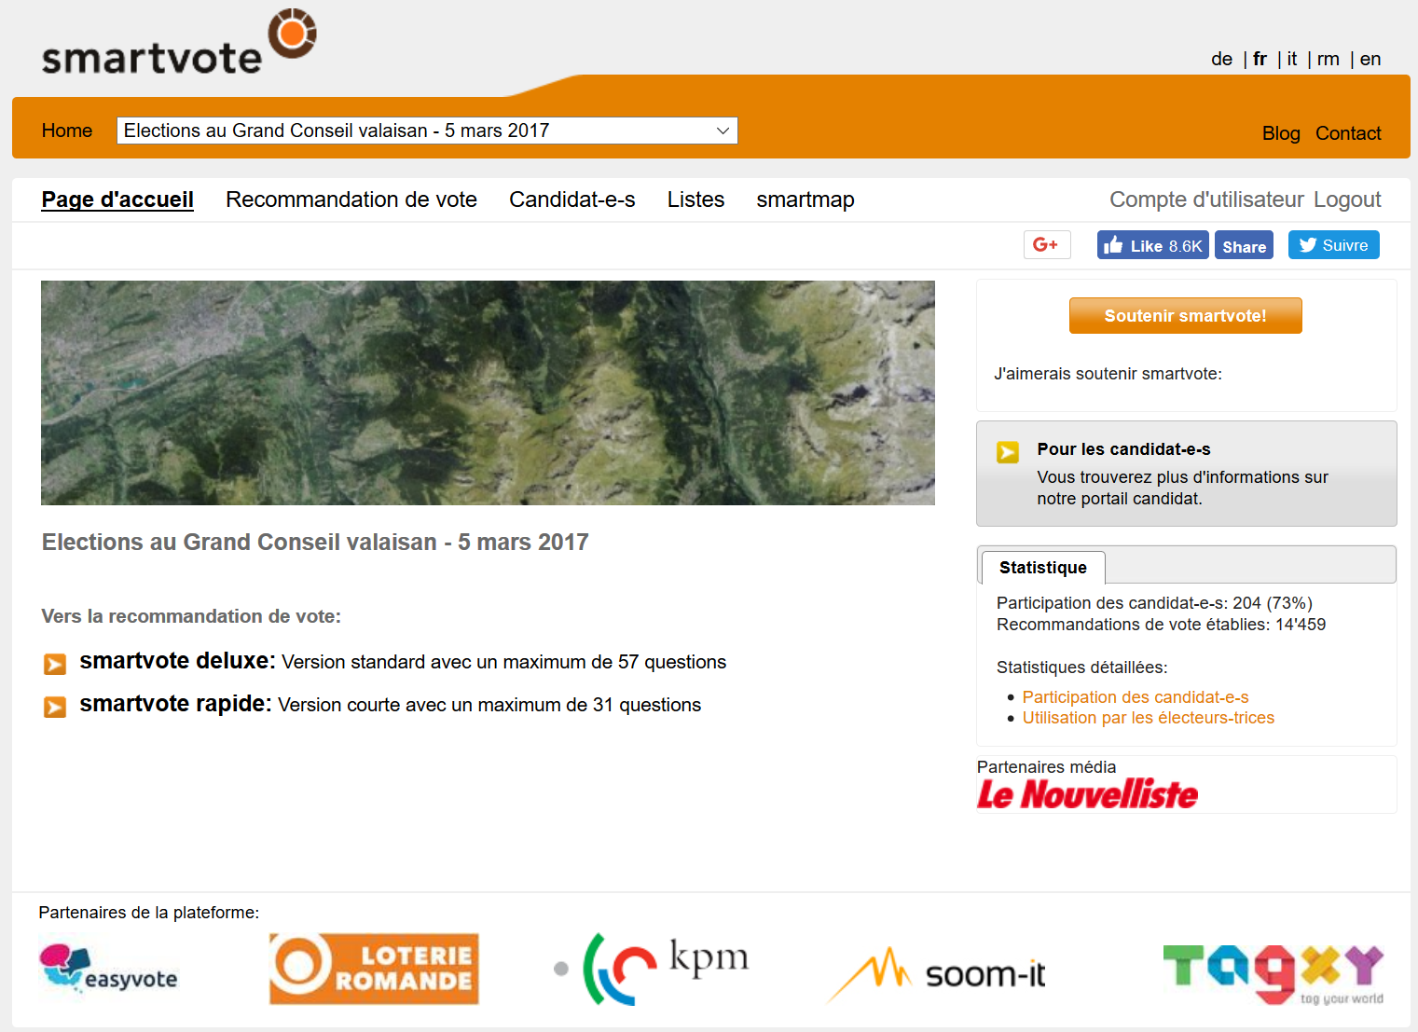

Slide 32
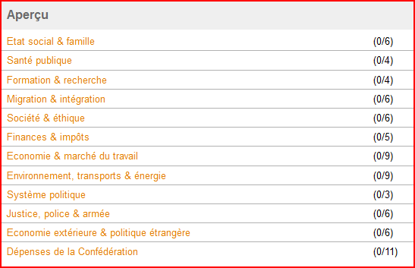

Slide 33
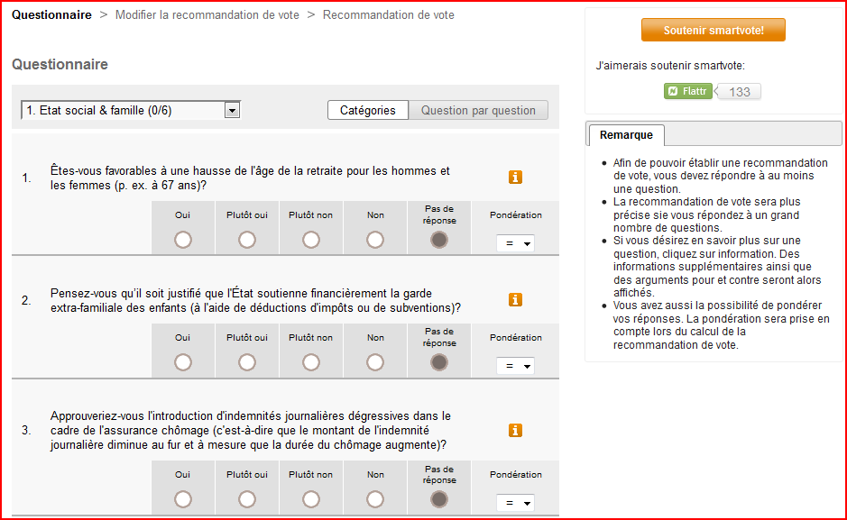

Slide 35
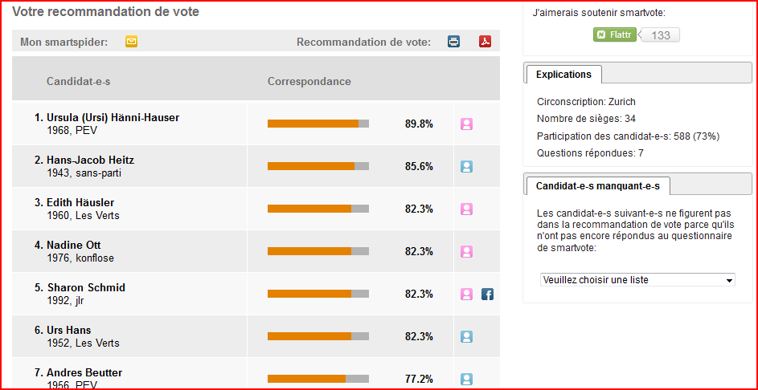
Recommandation (personnes)

Slide 36
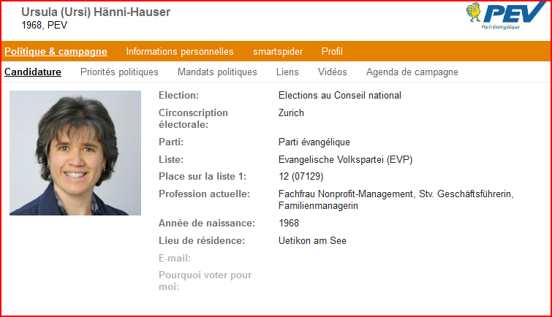
Informations sur les candidats

Slide 37
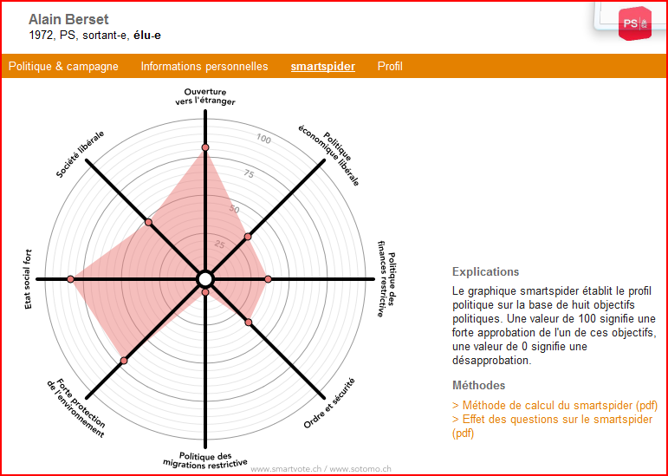

Slide 38
Comparer les profils (smartspider)

Slide 39
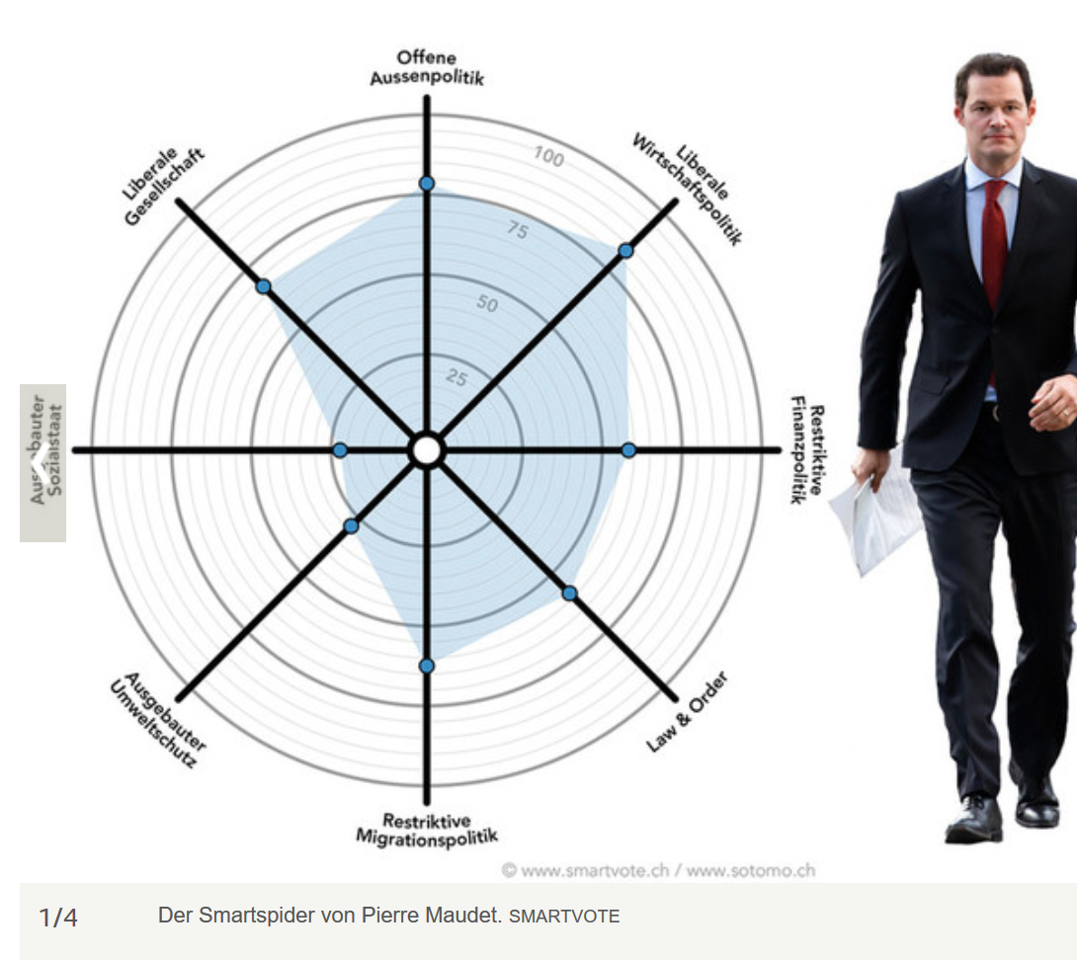
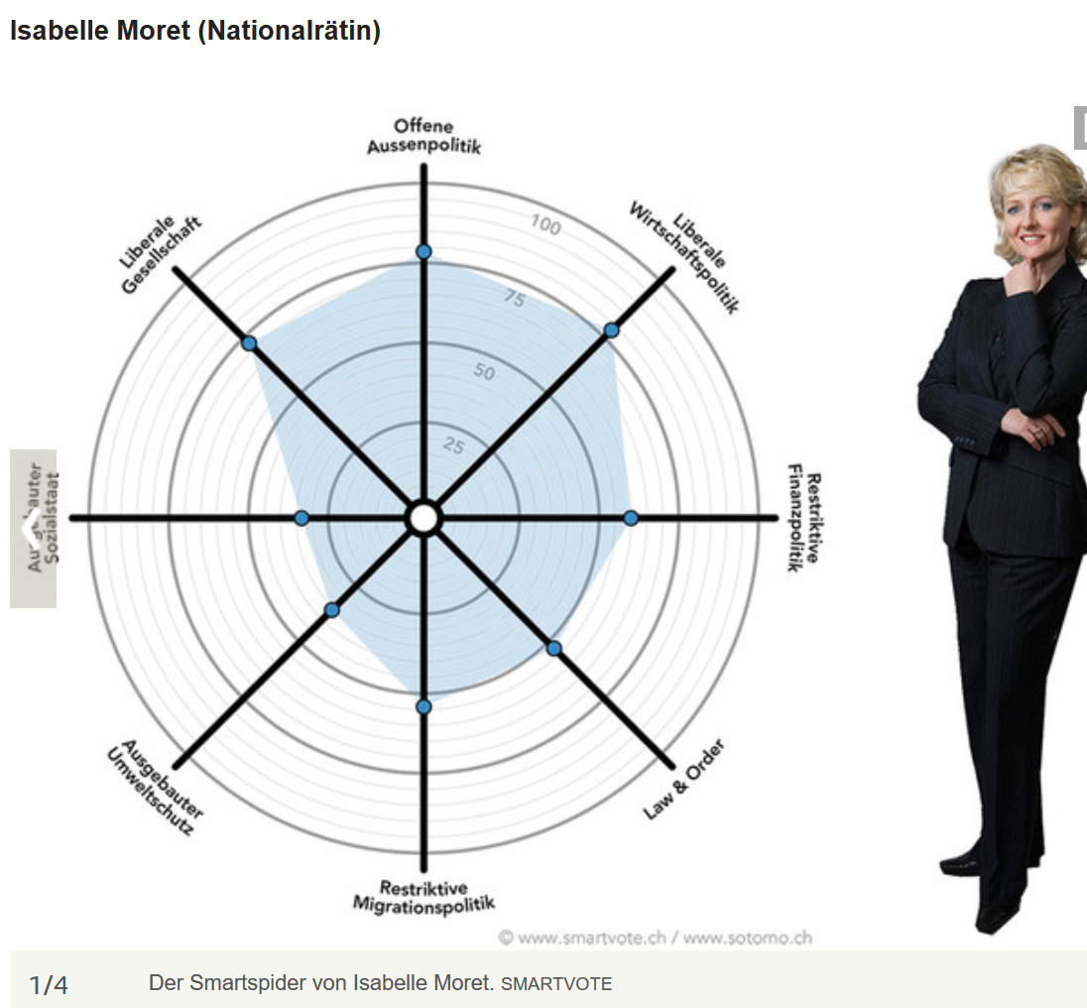
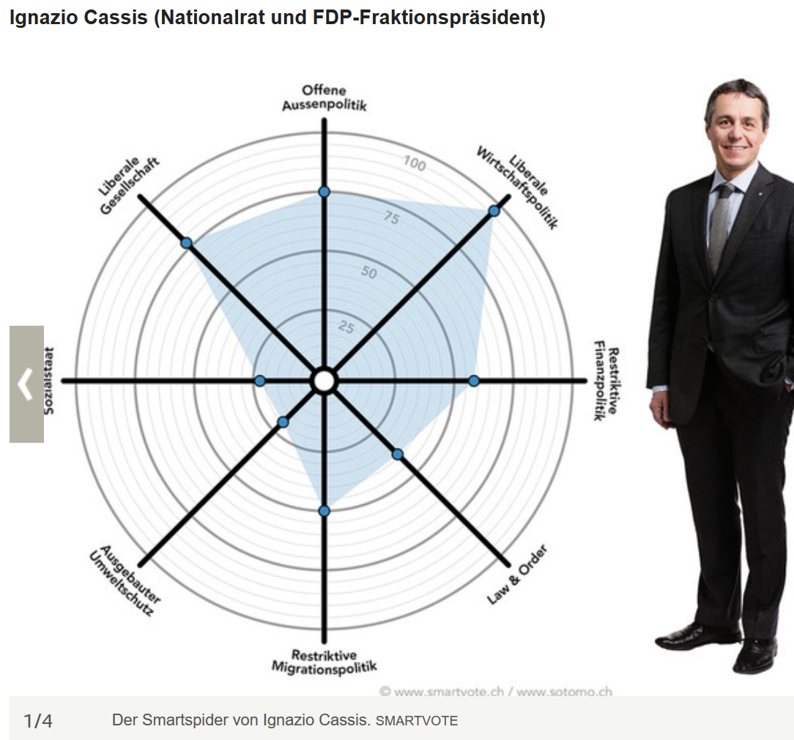

Slide 40
Questions de recherche
Utilisation de smartvote
Fonctionnement et dysfonctionnement de smartvote (aspects techniques)
Effet sur l’intérêt politique
Effet sur la participation
Effet sur le résultat
Effet sur les partis
Effet sur les campagnes
Effet sur le fonctionnement de la démocratie

Slide 41
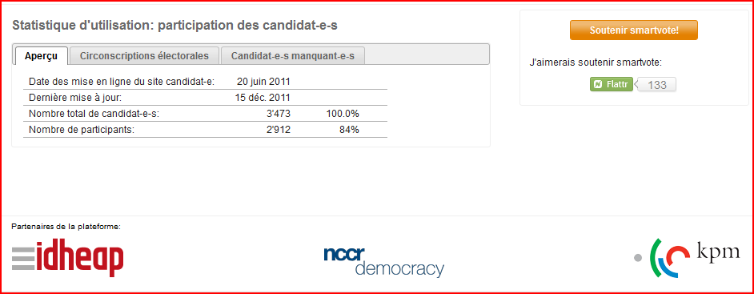
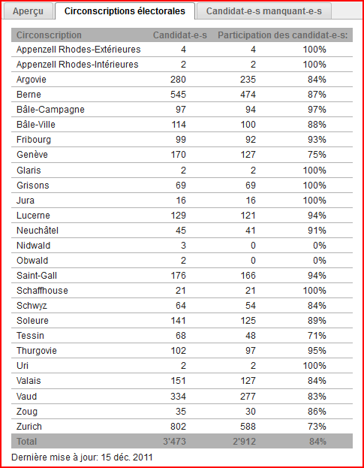

Slide 42
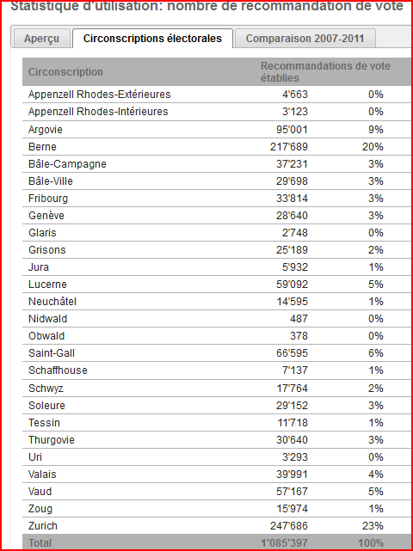
Nombre d‘électeurs 2011: 2'485'403 = 48.5%

Slide 43
Résultats de nos recherches
Candidats et utilisateurs apprécient smartvote
Utilisateurs s’intéressent d’avantage aux élections
Effet positif sur la participation
Effet sur la décision électorale

Slide 44
Theoretical model
smartvote = issue voting
issue voting -> promissory voting, sanction model, delegate model
VAAs , trustee
Liberal representative democracy

Slide 45
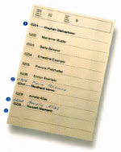
Smartvote 201x: « Le bulletin de vote »

Slide 46
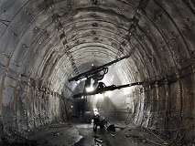
Le percement

Slide 47
Le dernier kilomètre
E-Voting nous donne la possibilité de voter par internet
Smartvote nous donne la possibilité de choisir les candidats
=> avec un clic, de la sélection à l’élection!
Participation: 48% -> 68%

Slide 48
D’autres possibilités
Monitoring des élus
Signer des initiatives et des referendums
Traitement performant et intelligent d’information
Recommandations électroniques de vote
Et d’autres.
Une affaire lucrative?

Slide 49
Et finalement:
www.mypolitics.ch
Le site pour toutes vos affaires politiques!

Slide 50
Quelles mesures d’accompagnement doivent et peuvent être prises?

